Slide 1
Modern büntetőjog

Slide 2
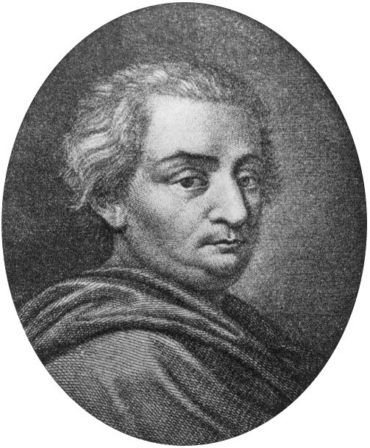
Cesare Beccaria (1738 – 1794)

Slide 3
Beccaria
Jogász és közgazdász
Dei delitti e delle pene 1764 (A bűnökről és büntetésekről)
Előzmény: Calais – család tragédiája
Halálbüntetés ellen
Arányosság elve
Tortúra ellen
Törvények homályossága
Óriási hatás

Slide 4
Modern kori alapelvek (ismétlés)
Jogegyenlőség
Ártatlanság vélelme
Nullum crimen sine lege
Nulla poena sine lege
Visszaható hatály tilalma (Deklaráció!!!)
Analógia alkalmazásának tilalma
Arányosság elve /trichotómia/
Kétszeres értékelés tilalma

Slide 5
Napóleon büntető törvénykönyve (Code pénal, 1810)
Részei: 4 könyv
Bevezetés + 1. és 2. könyv = elvi kérdések
Bűncselekmények osztályozása
Kísérlet
Törvénykönyv hatálya
Büntetések nemei
Büntetés-végrehajtás módja
Elítélés következményei
Visszaesés
Részesség (felbujtás, bűnsegély, bűnpártolás)
Büntetést kizáró, és enyhítő körülmények

Slide 6
3. könyv = bűntettek és vétségek (definíciók, + büntetések)
4. könyv = kihágások
Általános rész – Különös rész (összehasonlítás)
Büntetések célja: elrettentés + bűnjavítás
Bírói mérlegelés
Súlyos büntetés a nem csalárdul vagyonbukottak számára is
Hamis bukásban vétkes tőzsdeügynökök számára életfogytiglani kényszermunka
Akik az árakat a piac ellenére (+/-) eltérítik:
1 hónaptól - 1 évig fogság + 500 – 10 000 Frank büntetés

Slide 7
Napóleon büntetőeljárási törvénykönyve (1808)
Bevezetés + 2 könyv
Bevezetés: alapelvek (vád, védelem, ítélkezés elkülönítése), bíróságok illetékessége
1. könyv: vizsgálati szakasz
bűnügyi rendőrség 1795 óta,
ügyész és vizsgálóbíró – elkülönítése nem pontos,
titkos,
vádemelés/vagy nem
Megszűnik a vádesküdtszék, helyette 3 bíróból vádtanács

Slide 8
2. könyv:
fórumrendszer:
- Nyilvános
- Megyei törvényszék: bűntett
- Kerületi bíróság: vétség
- Békebíróság: kihágás
bíróságok előtti eljárás
jogorvoslati rendszer: rendes és rendkívüli
fellebbezés, semmisségi panasz
bűntett: csak semmisségi panasz
rendkívüli: perújítás
rehabilitáció

Slide 9
Bajor büntetőtörvénykönyv (1813)
Anselm Feuerbach javaslatára
Code pénal hatása
„nullum crimen sine lege” – visszamenőlegesség tilalma, jogforrási feltétel (szokásjog nem keletkeztethet bűncselekményi tényállást)
Cél: generális prevenció, bűncselekménytől való elrettentés
Büntetés: cselekmény veszélyességéhez + tettes bűnösségéhez kell szabni, + „nulla poena sine lege”
Fenyítés, de egyéb testi büntetést mellőz
Halálbüntetés súlyosbítását elveti
Nagy hatás német területen

Slide 10
Az Edward Livingston-féle tervezet
1820. megbízás, 1826. beterjesztés
4 rész: - bűntettek, büntetések,
- eljárásjog
- bizonyítás
- börtönügyi javaslat
Ne legyen bírói jogalkotás (Bentham ellen), csak törvény alapján
Halálbüntetés nincs (Pennsylvániában 1794 óta nincs)
Bűncselekmény oka: szegénység, tétlenség
Börtönben: foglalkoztatás, rendes ruha, étkezés,
Börtönőrök képzése
Cél: elrettentés, de a társadalomba visszavezetés

Slide 11
Olasz büntetőeljárási kódex (1865)
Előzmény: Szárd Királyság/1859
Perek gyorsabb elintézése
Ok: gyors felderítés, ártatlanok nagyobb védelme, olcsóbb
Kisebb súlyú bcs. – tettenérés – esetén azonnali ítélet
Járásbíró hatáskörének növelése: előzetes vizsgálatok körének bővítése, jelentés 15 napon belül az illetékes büntetőbíróságokhoz

Slide 12
Ideiglenes szabadlábra helyezés
Kérelem benyújtása: a bíróság irodavezetőjéhez
továbbítja az ügyészhez - javaslatot tesz + kaucióra is
törvényszéki tanács dönt – ellene fellebbezhet a kérelmező és az ügyész is
Ha igen: kaució befizetése + kihallgatás, szembesítés után
Kaució visszajár, ha nincs pénzbüntetés
• Kizárt az ideiglenes szabadlábra helyezés:
Ha a bcs. szankciója = életfogytig tartó börtön/fegyház
csavargó, dologkerülő, kéregető
Rendőri felügyelet alá helyezettek
Államellenes bcs.
Visszaesők

Slide 13
•tárgyalás szóbeli
• ítélethirdetés: tárgyalás befejezése napján (korábban: másnap indoklással)
• fellebbezés „ésszerű korlátok között”
• zsűri-bíróságok:
Szokásos feltételek /állampolgárság, politikai, polgári jogok birtoklása, 25 éves, stb./
Kizárt: 65 év felett
Nincs vagyoni cenzus

Slide 14
21 társadalmi kategória
(jelentkezéssel lehet felkerülni)
pl.: - községi tanácstagok csak 3000 lakosnál nagyobb községekben,
- tisztviselők csak bizonyos fizetéssel, vagy nyugdíjjal,
- kizárt: miniszter, pap, katona,
fizikai, szellemi fogyatékos
analfabéta
háziszolga
általános feltételek hiánya
- orvos felmentést kaphat kérelem alapján
Megyei bíróság/prefektusi tanács felülbírál + törölhet neveket
Kerületi listák, területenként változó számmal (min. 200 – Nápoly 1000)

Slide 15
Esküdtbíróság összeállítása:
- Tárgyalás előtt 2 héttel a bíróság elnöke kiválaszt 30 rendes + 10 póttagot
Vád + védelem ebből választ 12 rendes + 2 póttagot
8 jelöltet indoklás nélkül elutasíthatnak

Slide 16
Bűnügyi nyilvántartás
Minden büntető törvényszék mellett
Nyilvántartás
- az elítélés helyén
- születés helyén
- központi (igazságügyi minisztérium mellett)
részletes szabályozás az adatokról, tárolás módjáról, meghaltak esetében megsemmisítik
2 nyilvántartás (2 név miatt) - az asszonyokról
- alvilági személyekről
Kik használják? – hatóságok, indokolt esetben magánszemélyek (ekkor az ügyész dönt)
• Ügyész ellenőriz
• Minta

Slide 17
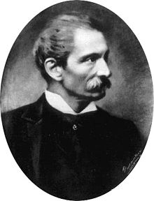
Giuseppe Zanardelli (1826 – 1903)

Slide 18
Codice Zanardelli (1890)
Zanardelli (igazságügy-miniszter)
Halálbüntetés nincs, max. életfogytig tartó fegyház
Tág szankciók: börtön: 3 nap – 24 év (egyéniesítés)
Feltételes ítélet
Bírói feddés, dorgálás
Fiatalkorú + nő, férfi esetében, ha először: 1 hónapnál rövidebb elzárás/fogház/lakáson szobafogság (nincs kivétel születés alapján)
Visszaesés: - általános
- speciális (mindig ugyanazt)
Visszaesés esetén súlyosbítás

Slide 19
Fiatalkorúak: 3 kategória
- gyermekkorban nem büntethető
- bíró mérlegelhet
Fiatalkorúak büntetése: 2 – 1/3
3 – 1/6

Slide 20
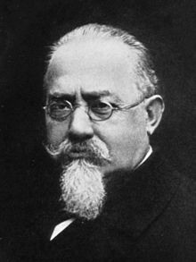
Cesare Lombroso (1835 – 1909)

Slide 21
Kriminál-antropológiai iskola
Orvos
(1876) „A bűnöző ember”: A bűnelkövetők túlnyomó többsége születésétől arra van rendeltetve, hogy bűnözővé váljék. Ezek a lelki rendellenességek részben degeneráció, részben atavizmus - (a fejlődés korábbi, primitívebb szakaszára való visszaütés) következményei, és testi jegyek révén felismerhetők.
kapcsolat az egyes "stigmák" és az egyes bűncselekményfajták között,
pl. a gyilkos: szűk koponya ésdomború pofacsont,
a tolvajok: sűrű szemöldök és kicsi nyugtalan szemek, alacsony homlok

Slide 22
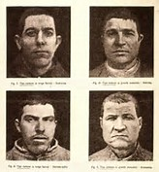

Slide 23
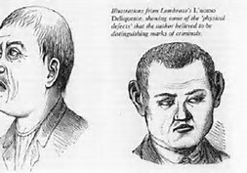

Slide 24
Stigma tan
A bűnözési hajlam (atavisztikus hajlam) öröklődik
született bűnözők (halálbüntetés)
elmebeteg bűnözők
bűnözésre hajlamosak
Nagy hatás

